Slide 1

О Региональном проекте
«Содействие занятости женщин - создание условий дошкольного образования для детей в возрасте до трех лет»
Департамент образования Белгородской области
Notes:
Титульный слайд

Slide 2

РЕГИОНАЛЬНЫЙ ПРОЕКТ
«Содействие занятости женщин – создание условий дошкольного
образования детей в возрасте до трех лет»
«Содействие занятости женщин, имеющих детей
в возрасте до 3 лет, в рамках реализации гос. программы «Содействие занятости населения»
Создание дополнительных мест для детей в возрасте до 3 лет в организациях и у индиви-дуальных предпринимателей, осуществляющих образовательную деятельность по образователь-ным программам дошкольного образования и присмотру и уходу
ЗАДАЧА:
Создание условий для осуществления трудовой деятельности женщин, имеющих детей, включая достижение 100-процентной доступности (2021 год) дошкольного образования для детей в возрасте до 3 лет
направления:

Slide 3


ОСНОВНЫЕ ПОЛОЖЕНИЯ
ОТВЕТСТВЕННЫЙ ИСПОЛНИТЕЛЬ:
департамент образования области,
ОГАОУ ДПО «БелИРО»;
департамент строительства и транспорта области;
управление по труду и занятости населения области;
управление социальной защиты населения области;
- органы местного самоуправления
СРОК РЕАЛИЗАЦИИ: 01.01.2019 - 31.12.2024 г.

Slide 4
ПОКАЗАТЕЛИ ПРОЕКТА
(в сфере образования)
Численность воспитанников в возрасте до 3 лет, посещающих:
государственные и муниципальные ДОО;
частные ДОО
Удельный вес чис-ленности детей в возрасте до 3 лет, получающих дош-кольное образование в частных орг-ях
Доступность дошкольного образования для детей в возрасте от 1,5 до 3 лет
Охват дошкольным образованием детей в возрасте до 3 лет
базовое - 19,9%
к 2024г. - 31,6%
базовое - 82,43%
к 2021г. - 100%
базовое - 2,7 %
к 2024г. - 4,3 %
базовое (чел.)- 9192– в МДОО,
259 – в ЧДОО
к 2024 г. - 11674 –в МДОО,
519 – в ЧДОО

Slide 5


ИСТОЧНИКИ ФИНАНСИРОВАНИЯ
КОНСОЛИДИРОВАННЫЙ БЮДЖЕТ ОБЛАСТИ
1185,2033 млн. руб.
(областной - 954,0473 млн. руб.;
местный - 231,1560 млн. руб.)
ВНЕБЮДЖЕТНЫЕ ИСТОЧНИКИ
196,628 млн. руб.
ФЕДЕРАЛЬНЫЙ БЮДЖЕТ
1262,296 млн. руб.
ИТОГО: 2644,1273 млн. руб.
БЮДЖЕТЫ ГОСУДАРСТВЕННЫХ ВНЕБЮДЖЕТНЫХ ФОНДОВ РОССИЙСКОЙ ФЕДЕРАЦИИ

Slide 6
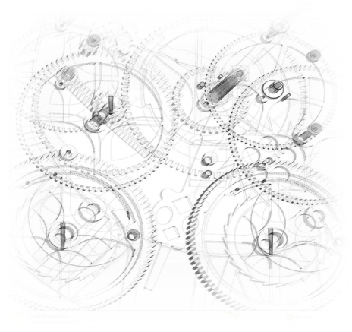
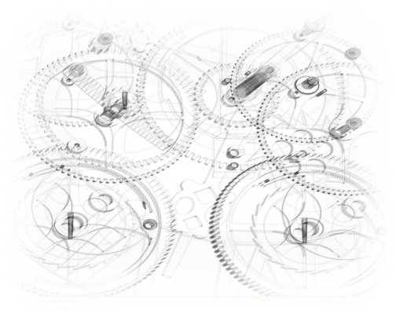

ОСНОВНЫЕ МЕРОПРИЯТИЯ РЕАЛИЗАЦИИ РЕГИОНАЛЬНОГО ПРОЕКТА
«СОДЕЙСТВИЕ ЗАНЯТОСТИ ЖЕНЩИН - СОЗДАНИЕ УСЛОВИЙ ДОШКОЛЬНОГО ОБРАЗОВАНИЯ ДЛЯ ДЕТЕЙ В ВОЗРАСТЕ ДО ТРЕХ ЛЕТ»
Создание дополнительных мест для детей в возрасте до 3 лет в организациях и у индивидуальных предпринимателей, осущ. образовательную деятельность по образовательным программам дошкольного образования, присмотру и уходу
Дополнительное профессиональное образование женщин в период отпуска по уходу за ребёнком в возрасте до 3 лет
Реализация регионального проекта
«Создание «института» профессио-
нальных сертифицированных нянь»
Поддержка негосударственного сектора в дошкольном образовании
6

Slide 7


Дополнительное профессиональное образование женщин
в период отпуска по уходу за ребёнком в возрасте до 3 лет
обучение не менее 2 451 женщины по 46 востребованным профессиям (с 2020-2024г.г.);
по 3 основным программам проф. обучения;
по 2 дополнительным проф. программам
Повышение квалификации
Дополнительное проф.
образование
Переобучение
Обучение
ФЕДЕРАЛЬНЫЙ БЮДЖЕТ (2020 г. -2024г.): 118,37 млн. руб.
КОНСОЛИДИРОВАННЫЙ (2020 г. – 2024 г.): 6,23 млн. руб.
ОТВЕТСТВЕННЫЙ: УПРАВЛЕНИЕ ПО ТРУДУ И
ЗАНЯТОСТИ НАСЕЛЕНИЯ ОБЛАСТИ
ЭФФЕКТЫ
совмещение трудовой деятельности
с обязанностями по воспитанию ребенка
актуализация проф.
знаний и навыков
возможность трудоустройства
на новое место работы

Slide 8

Содействие занятости женщин, воспитывающих детей, в рамках реализации государственной программы «Содействие занятости населения»
Реализация регионального проекта
предоставление услуг по временному присмотру за детьми до 3 лет
внедрение системы сертификации
услуг няни
«Создание «института» профессиональных
сертифицированных нянь»
ОБЛАСТНОЙ БЮДЖЕТ: 0,71 млн. руб.
ВНЕБЮДЖЕТНЫЕ ИСТОЧНИКИ: 0,04 млн. руб.
ОТВЕТСТВЕННЫЙ: УПРАВЛЕНИЕ СОЦИАЛЬНОЙ ЗАЩИТЫ НАСЕЛЕНИЯ ОБЛАСТИ

Slide 9




«СОЗДАНИЕ «ИНСТИТУТА» ПРОФЕССИОНАЛЬНЫХ СЕРТИФИЦИРОВАННЫХ НЯНЬ»
ЭФФЕКТЫ
Легализация
труда самозаня-
того населения
Новые рабочие
места
Высокие стандарты
качества услуг
привлечение
СО НКО
Пользователи результата:
родители, имеющие
детей в возрасте до 3 лет
работающие, студенты
семьи, оказавшиеся в ТЖС
семьи, воспитывающие
детей-инвалидов

Slide 10

МЕХАНИЗМ ПРЕДОСТАВЛЕНИЯ УСЛУГ ПО ВРЕМЕННОМУ ПРИСМОТРУ ЗА ДЕТЬМИ ДО 3 ЛЕТ
обучение не менее 30 нянь на базе 2-х
учреждений проф. образования (к 2020 г.);
организация работы стажировочной площадки;
разработка модельного стандарта соц. услуги;
разработка программ профессионального обучения
переподготовка и повышение квалификации сотрудников муниципальных комплексных
центров социального обслуживания населения
экспертиза
анкетирование
обучение
порядок
оплаты
услуг
денежная компенсация семьям, получившим услуги по присмотру и уходу за детьми

Slide 11


Создание дополнительных мест для детей в возрасте до 3 лет
Развитие муниципальной сети дошкольных образовательных организаций
Реализация «дорожной карты» «О поддержке альтернативных форм дошкольного образования»
Повышение квалификации спец. управления в сфере образования
на региональном и муниципальном уровнях (22 человека ежегодно
в 2020- 2024 гг.)
Повышение квалификации
специалистов и руководителей
частных организаций и индивидуальных предпринимателей (в негосударственном секторе дошкольного образования)
Создание дошкольных групп
в негосударственном секторе
за счет федеральной субсидии
(50 групп)
ОТВЕТСТВЕННЫЕ:
ДЕПАРТАМЕНТ ОБРАЗОВАНИЯ
БелИРО
ДЕПАРТАМЕНТ ЭКОНОМИЧЕСКОГО РАЗВИТИЯ
ОРГАНЫ МЕСТНОГО
САМОУПРАВЛЕНИЯ
11

